Slide 1
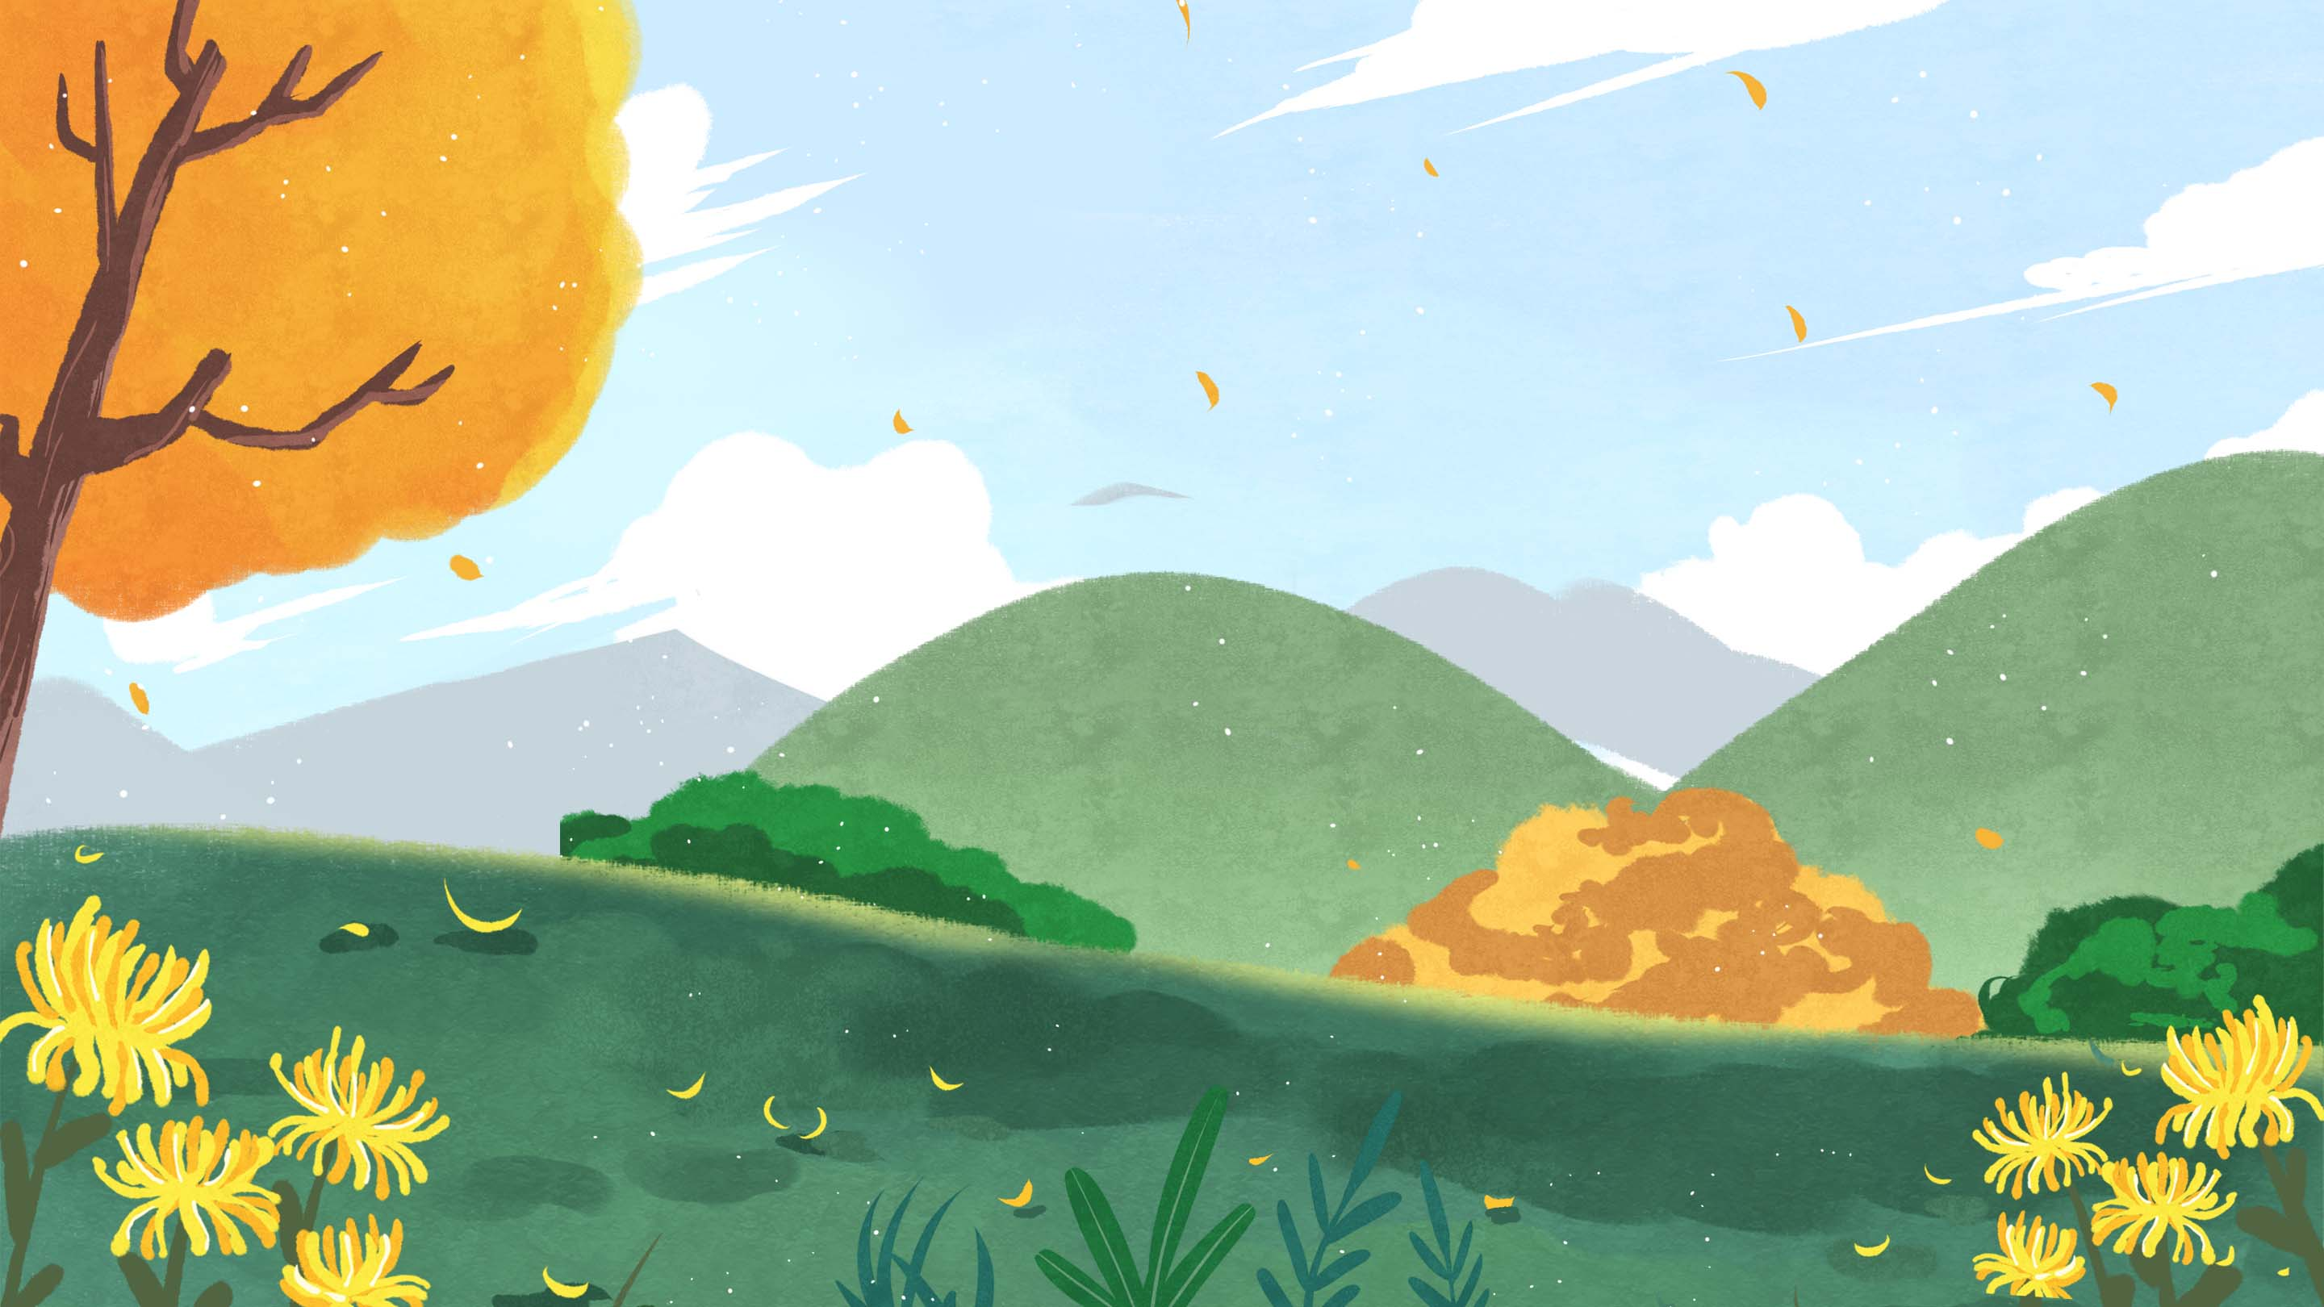

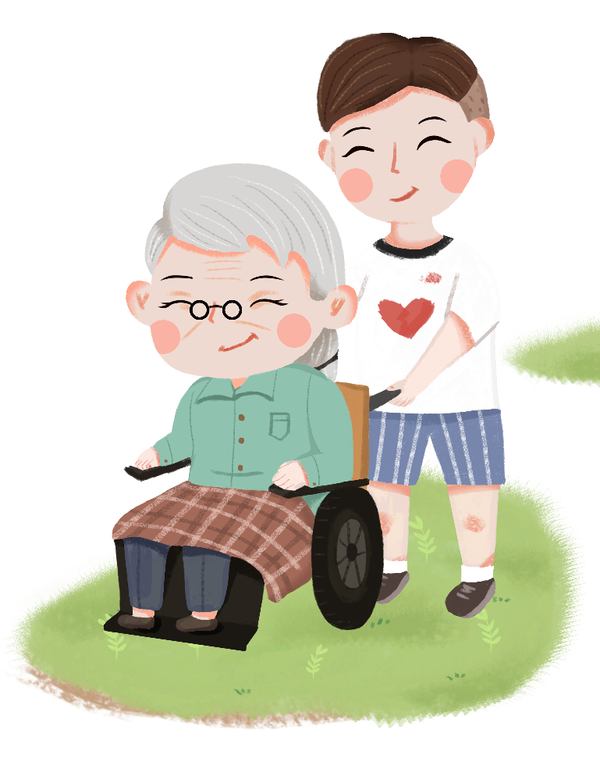


Slide 2

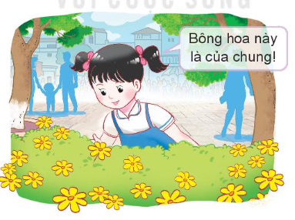
Tại sao bông hoa lại là “của chung”?
Bông hoa do ai trồng? Ai được ngắm hoa? Có được ngắt hoa về làm của riêng trong nhà mình không?

Slide 3


Mỗi địa phương, mỗi khu vực đều có những cảnh quan chung – là của chung tất cả mọi người, ai cũng có quyền sử dụng, ai cũng có trách nhiệm phải giữ gìn, bảo vệ.

Slide 4



Slide 5


Slide 6
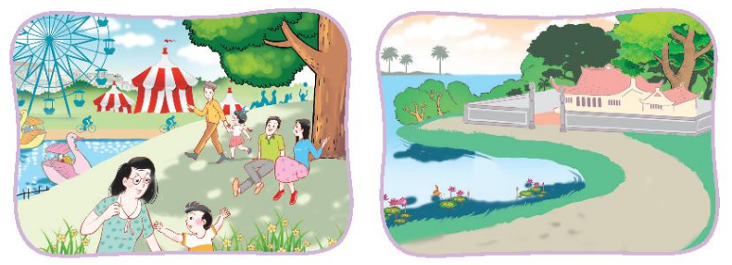
Chia sẻ về những cảnh quan cần chăm sóc, bảo vệ ở quê em.
Mỗi nhóm nhớ lại cảnh quan xung quanh mình và viết hoặc vẽ ra những nơi cần được gìn giữ.

Slide 7
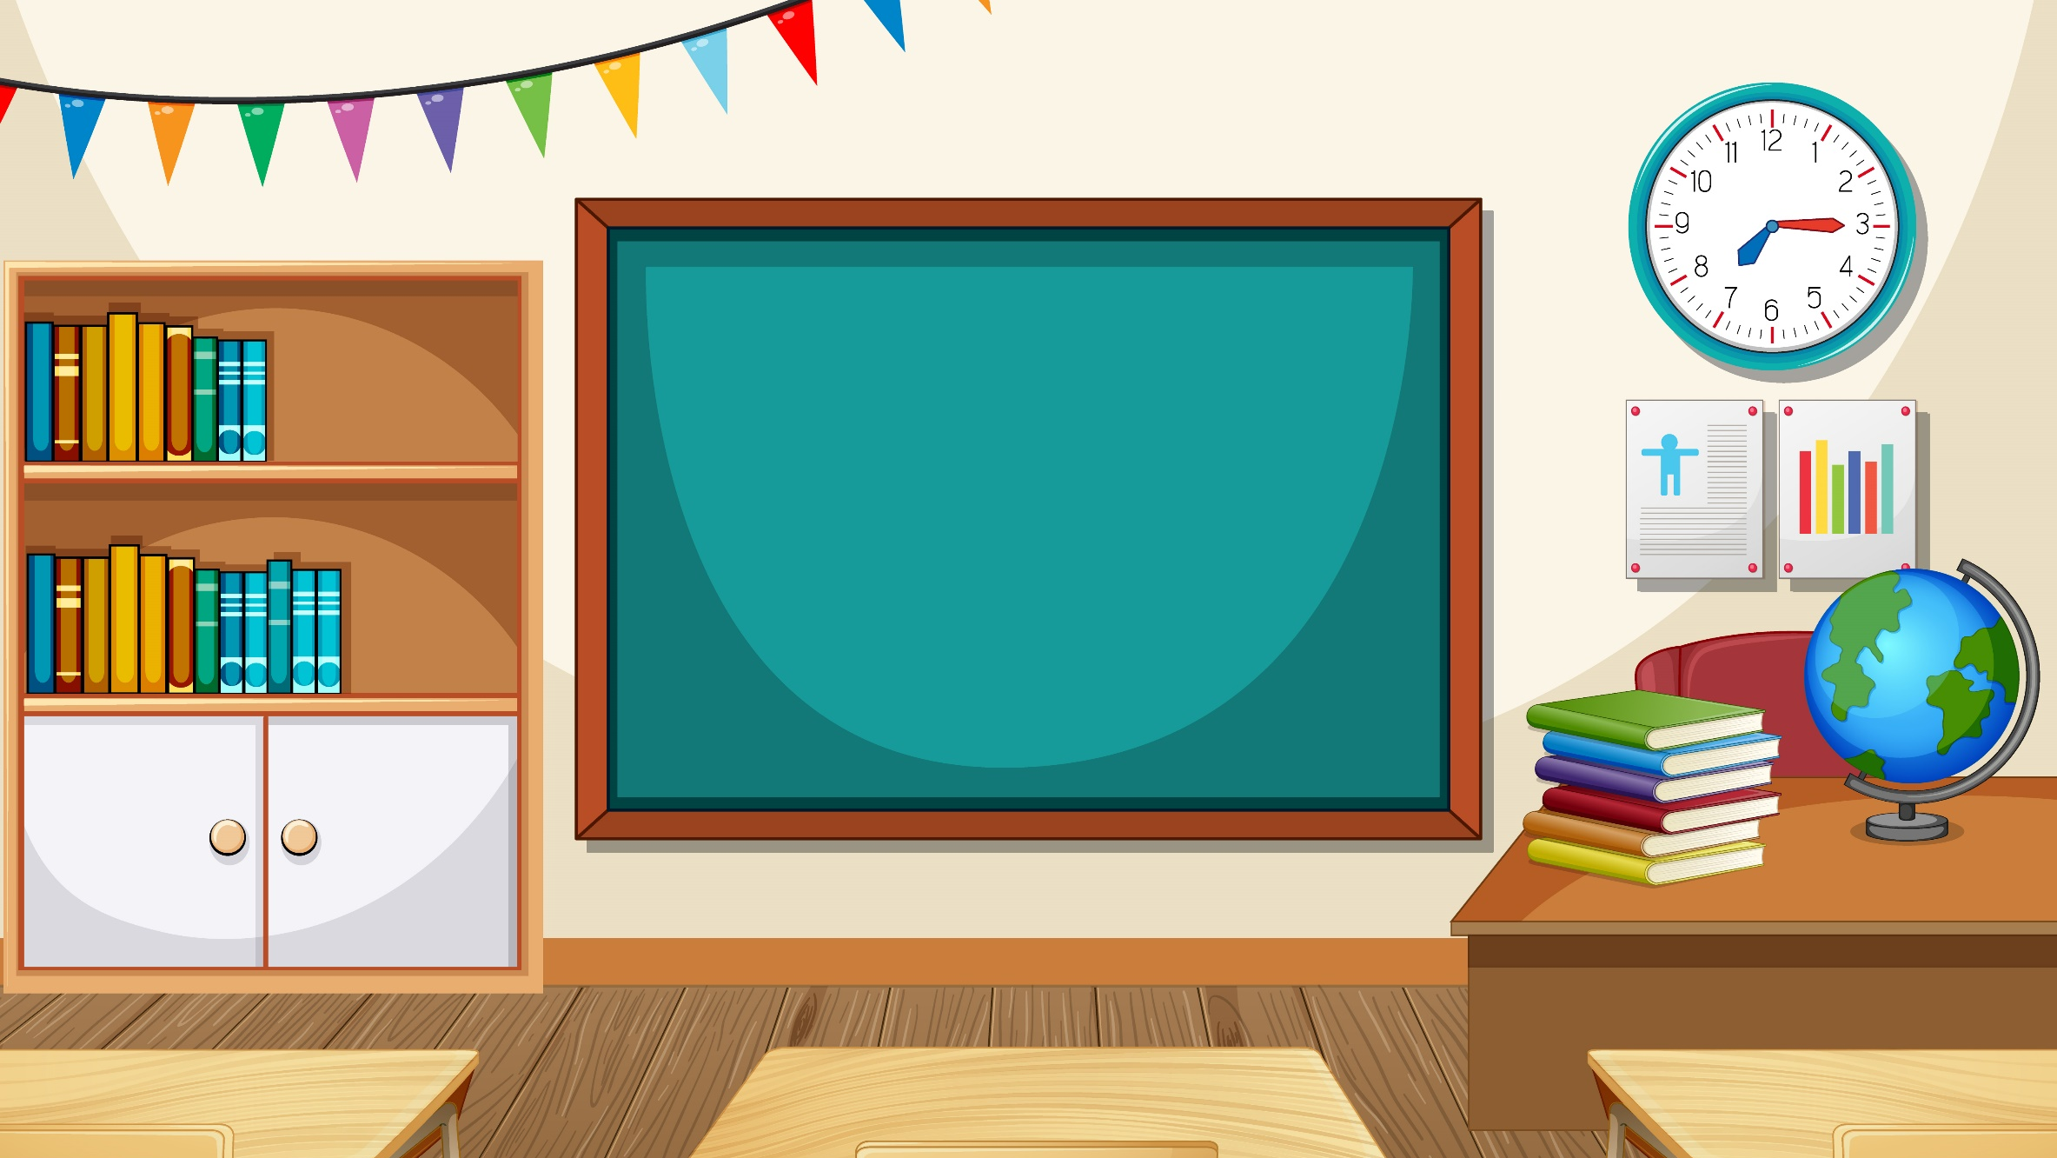
Vì sao mỗi người đều có trách nhiệm phải gìn giữ cảnh quan này?
Mỗi người đều có trách nhiệm phải gìn giữ cảnh quan nếu không nó sẽ cũ, hỏng, không thể sử dụng nữa.

Slide 8
Gìn giữ cảnh quan nghĩa là làm những việc gì?
Gìn giữ cảnh quan nghĩa là không nghịch, phá, bẻ cây, vẽ bậy….

Slide 9
Nếu muốn giữ cho cảnh quan xung quanh mình xanh, sạch, đẹp thì mỗi người cần có ý thức chăm sóc, bảo vệ của chung.

Slide 10


Slide 11
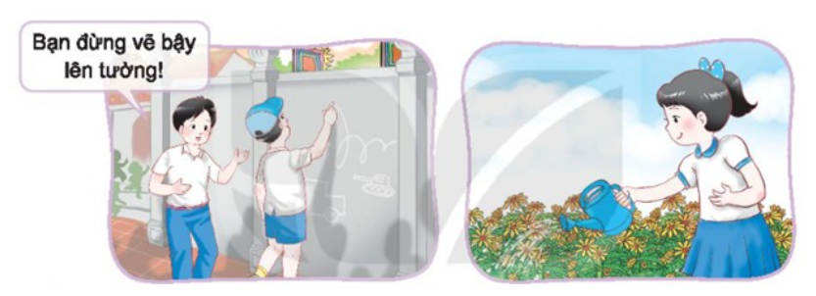
Thảo luận về những việc làm cầ̀n thiết để bảo vệ cảnh quan xung quanh em.
- Kể những việc cần làm.
- Nêu cách thực hiện các việc đó.

Slide 12



Slide 13
Chia thành 2 nhóm chính:
Nhóm thể hiện tình huống
Nhóm đưa ra lời khuyên
Đưa ra lời khuyên bắt đầu bằng các từ “Hãy…” với các việc cần làm và “Đừng / Xin đừng…” với các việc không nên làm.
Notes:
Bấm vào dấu mũi tên góc phải để quay về slide chọn.

Slide 14
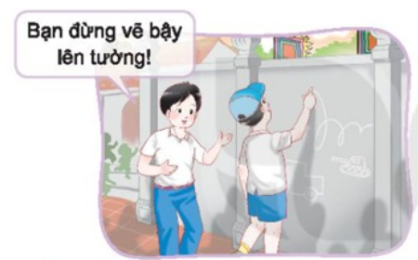
Tình huống 1:
Diễn: Cảnh các bạn đang đi chơi trên phố. Một bạn nhỏ vẽ lên tường. Bạn khác nói: “Bạn ơi! Xin đừng vẽ bậy lên tường nhé!”.
Khuyên: Hãy giữ gìn cảnh quan chung: không vẽ bậy, viết bậy lên tường.
Notes:
Bấm vào dấu mũi tên góc phải để quay về slide chọn.

Slide 15
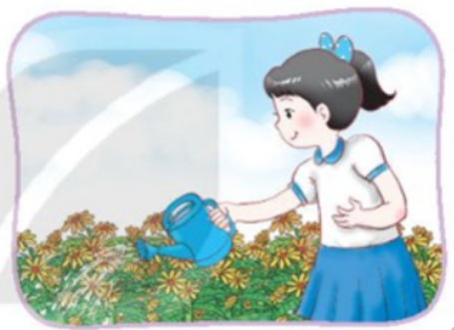
Tình huống 2:
Diễn: Cảnh đi chơi vườn hoa, người ngắm hoa, người khen hoa đẹp, ngửi hoa – khen hoa thơm… Một bạn nhỏ định ngắt hoa. Bạn khác nói: “Ấy ấy! Xin đừng hái hoa!”.
Khuyên: Hãy giữ gìn cảnh quan chung: không giẫm nát cỏ, không ngắt hoa. Ngược lại, chúng ta có thể tưới cây, tưới hoa, nhặt rác
Notes:
Bấm vào dấu mũi tên góc phải để quay về slide chọn.

Slide 16


Slide 17


Về nhà: Các em kể lại cho bố mẹ nghe những việc các em đã làm để bảo vệ cảnh quan quê em
- Chuẩn bị bài tiếp theo

